Slide 1
Проект для Яндекс Лицей “Игра Not Mario ”
Трегубов Тимофей Дмитриевич
Ганев Илья Сергеевич

Slide 2
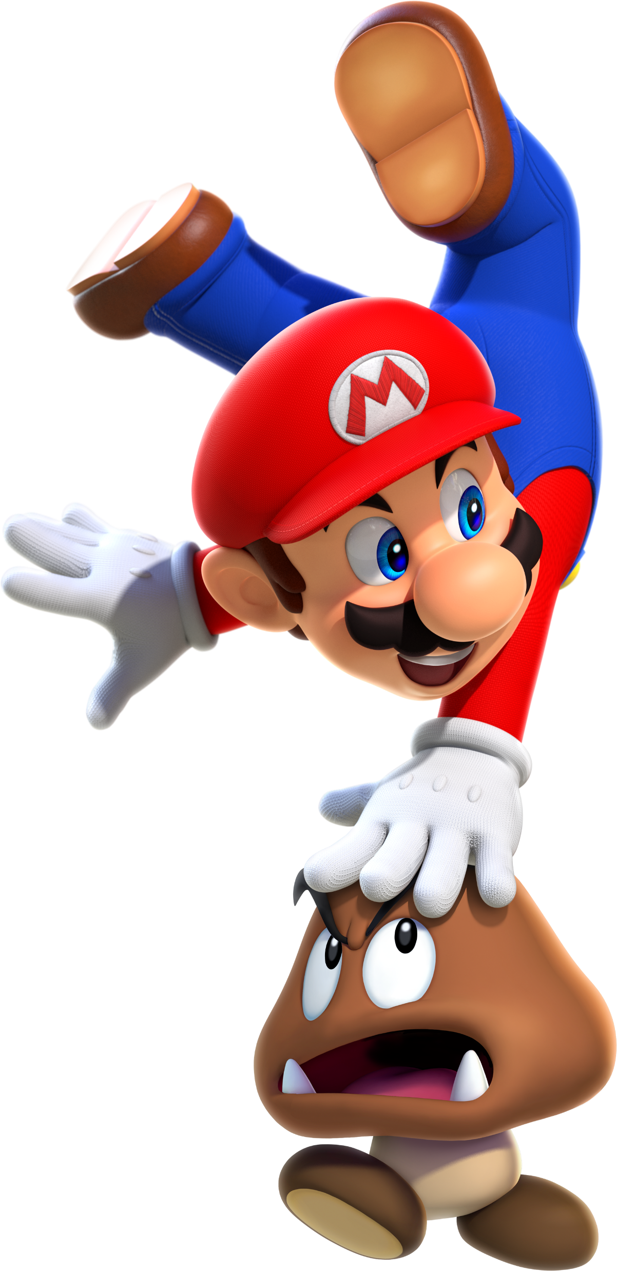
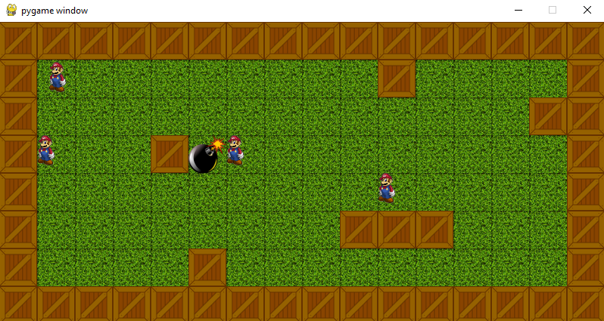
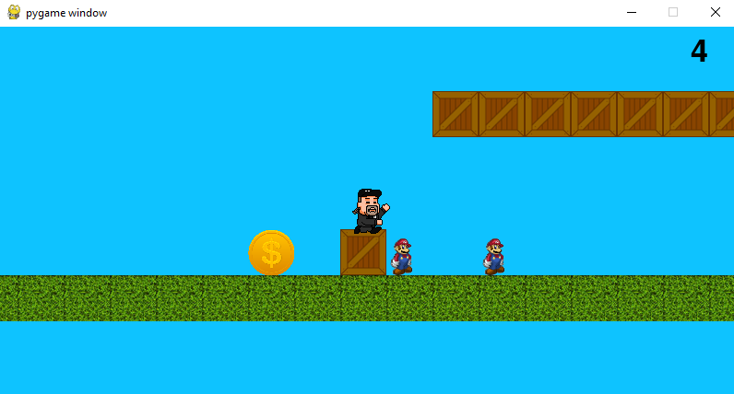
Идея проекта
Заключается в разработке игры, целью которой является прохождение уровней, в которых нужно побеждать врагов и зарабатывать очки
Практическая цель разработки игры для разработчиков, это – получение практических знаний при работе с языком Python и модулем PyGame.

Slide 3
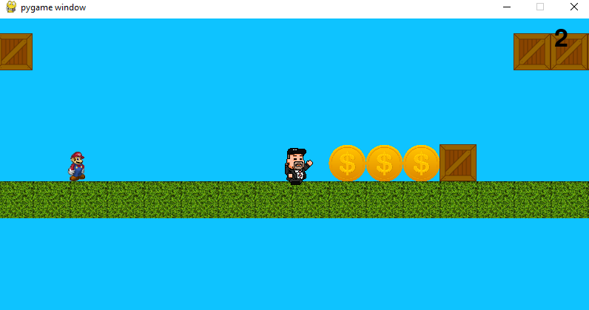
Описание реализации
Игра выполена на языке программирования Python, с использованием библиотек:
PyGame
Random
Sys
OS
Backend:
Разработать скрипт, который содержит в себе такие функции:
Обработка элементов дизайна
Обработка аудиосопровождения
Перемещение
Обработка уровней
Бой
Frontend:
Анимация движения главного героя
Разработка элементов дизайна карты
Аудиосопровождение

Slide 4

Заключение
В заключении хочется рассказать о том, что этот проект помог нам вспомнить пройденную программу прошлого года, чтобы написать некоторые строки кода, а также на практике применть знания, которые мы получили за 2 года.
В будущем хочется добавить базу данных всех пользователей, добавить автоматическую генерацию уровней, разнообразить игровой процесс и выпустить игру в открытое использование.

